Slide 1
Evomag
Wie wirst du die Evolution kontrollieren?
Von Johannes Timter

Slide 2
Zeitgeist
Auch wenn die vielleicht faszinierendste aller Fragen: "Woher kommen wir" noch nicht abschließend geklärt werden kann, gibt uns die Wissenschaft viele Informationen über unsere Vorfahren und die Evolutionsfaktoren die zu deren Erfolg und dem Misserfolg anderer Arten geführt haben.
((Doch was wäre, wenn Evolution nicht nur durch zufällige Mutationen, sexuelle Selektion und Rekombination geschieht? Was passiert wenn man das vermutlich erfolgreichste Produkt der Evolution selbst entscheiden lässt, in welche Richtung sich der Einzeller entwickeln soll? Wie schnell kann man sich in der jeweiligen Spielumgebung durchsetzen, entstehen bisher ungesehene Kombinationen aus Eigenschaften? Das Szenario, sich selbst zu entwickeln und beweisen zu können ist spaßig und kann lehrreich sein!))
Wissenschaftler, Bildungsbauftrage und allgemein Interessierte an dem Thema Evolution werden sich freuen das Thema in Videospielform zu sehen. Für wissenschaftliche Genauigkeit wird es Bonuspunkte geben, dafür sollte man die künstlerische und spieldesigntechnische Freiheit aber auch nicht zu sehr ausreizen.
Bei der breiten Mehrheit löst das Thema Evolution eine Faszination aus: Wie entstand das erste Leben? Was unterscheidet den Mensch von Tieren? Wie lebten die letzen, menschenähnliche Vorfahren? Immer wieder gibt es erneute Diskussionen über die Funde von Fossilien von Menschlichen Vorfahren, da die Region des Fundes behaupten kann die “Wiege der Menschheit” zu sein.
Bis heute gibt es noch religiöse Untergruppen (z.B. die katholische Kirche), die den Ursprung des Menschen als von Gott gegeben ansehen und deswegen die Evolutionstheorie als kritisch betrachten. Je nachdem wie belehrend, aufdringlich und "faktenbasiert" die Spielgrundlage präsentiert wird, kann das Konzept bei dieser Gruppe Unzufriedenheit auslösen.

Slide 3
Gendrift:
Änderung der Häufigkeit von Allelen durch Zufall
Themenlandkarte
Mutation:
Zufällige Änderungen im Genmaterial haben Effekte auf die Allele
Selektion:
z.B.
z.B.
z.B.
z.B.
z.B.
Sexuelle Selektion:
Ein Geschlecht wählt für attraktive Mitglieder des anderen Geschlecht -> Wettbewerb
Natürliche Selektion:
Bessere Angepasstheit an die Umgebung. Survival of the fittest (!=strongest)
Epigenetik
Vererbbare Faktoren, die die Aktivität von Genen bestimmen, z.B. ausgelöst durch Medikamente, Ernährung, Alter,…
Zufällige
Beeinflussung
Evolutionsfaktoren
geschieht durch
z.B.
Menschliches Eingreifen
Rekombination:
Kinder erhalten ein zufällige Kombination aus den Genen der Eltern
durch
Gentechnik
Manuelles einsetzen/entfernen von Gensequenzen, z.B. länger feste Tomaten, Pestizidresistenter Tabak.
Evolution
durch
Anpassung an Umgebung:
Klima, Terrain, Futterquellen, …
Entdeckt durch
Charles Darwin
Alfred Russel Wallace
Folgt dem
Vorraussetzung für
Widerspruch zu
Veränderung
Der Umgebung
Lamarck’s Theorie (widerlegt)
Entstehung des Weltalls und des Lebens:
Urknall
Unser Sonnensystem
Lebensentstehung in der Tiefsee
Ursuppentheorie
Panspermie-Theorie
Evolution des Menschen:
Primaten als gemeinsame Vorfahren
Australopithecus
Homo Habilis
Homo Erectus -> Homo Sapiens
Aufrechter Gang, Nutzung von Werkzeugen
Anpassung an Fauna:
Fressfeinde, Konkurrenten um Futter, potentielle Partner für Symbiose
Game Concept Document: Evomag
Veränderung
Der Fauna

Slide 4









Lern- und Kommunikationsziele
Themenbezogen
Spielbezogen
Survival of the fittest bedeutet nicht, dass der Stärkste überlebt
Effiziente Bewegung durch die Spielwelt, passende Nahrung finden
Kleine Genetische Änderungen durch zufällige Mutationen
Vermeiden von stärkeren Gegner, Jagen von schwächeren Gegnern
Erfolgreiche Rekombination passiert durch passende Partnerwahl
Welche Mutationen/Evolutionen sind hilfreich (und unterstützen welchen Spielstil). Welche Mutationen sind weniger hilfreich oder kontraproduktiv.
Erfolgreiche Anpassung muss Umwelt sowie Tierwelt beachten
Balancieren von Größe/Stärke und Kalorienverbrauch
Lebensstil Fleischfresser vs Pflanzenfresser

Slide 5
Prämissen
Leben führt durch Anpassung zu Überleben
Anpassung des Körpers und Anpassung des Verhaltens an den Körper führt zu Überleben
Evolution führt zu Konflikten, Siegern und Verlierern
Learning
Gameplay
Story

Slide 6
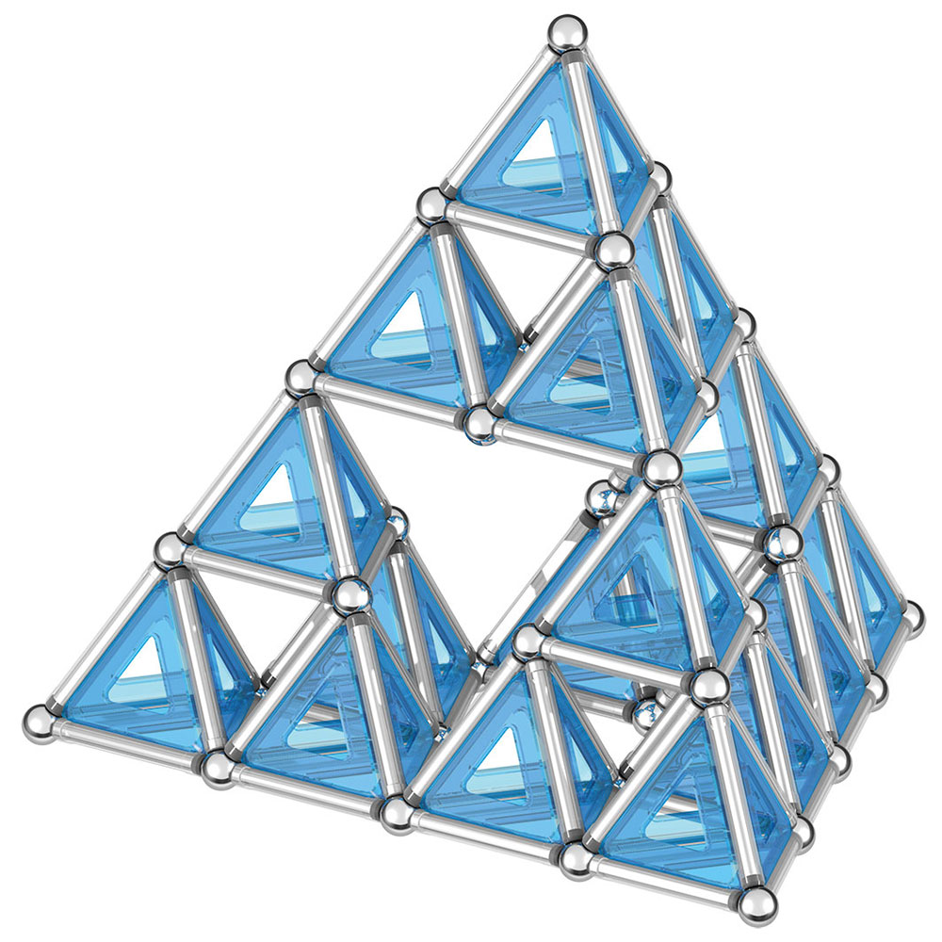

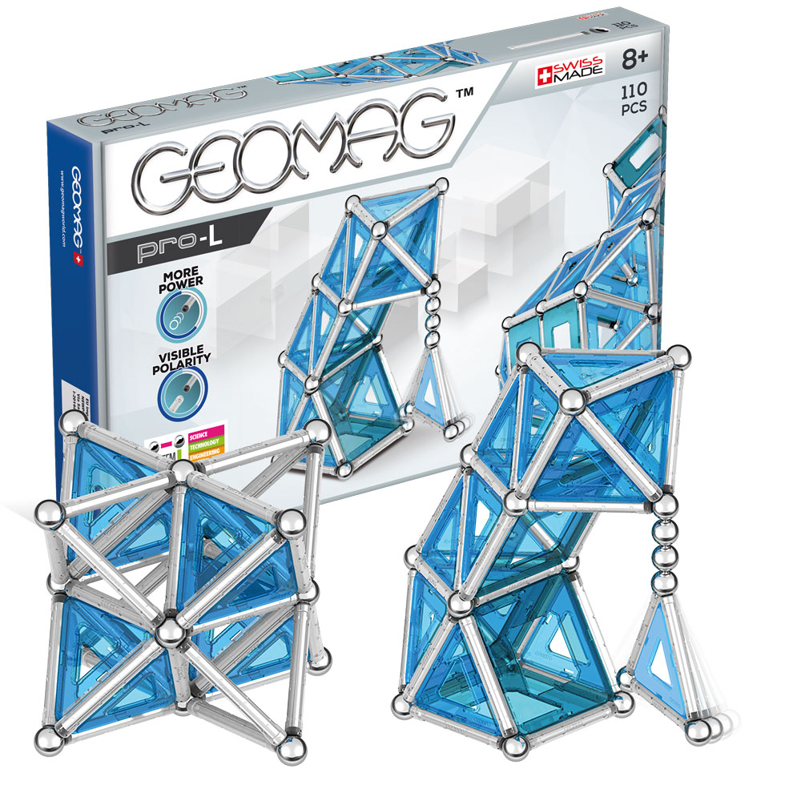
Game Metapher
Geomag ist ein magnetisches Konstruktionsspielzeug, das 1998 vom Schweizer Cladio Vicentelli erfunden würde. Das Spiel besteht aus Plastikstangen, die an jedem Ende einen kleinen Magnet besitzen sowie kleinen Metallkugeln. Durch die magnetische Anziehungskraft können die Stangen über Kugeln miteinander Verbunden werden. Die entstehenden Flächen können mit Plastikplättchen gefüllt werden um die Stabilität und die Optik zu verbessern. Beim Zusammenführen von Kugeln und Stangen entsteht ein befriedigendes Klicken.
Die entstehenden Strukturen sind erstaunlich stabil, die Vielfältigkeit ist nur durch die Fantasie des Bauenden begrenzt.
Das Erstellen eigener Kreaturen in Evomag soll so intuitive, frei und befriedigend sein, wie die ein Kind das mit Geomag spielt.

Slide 7
Spielelemente 1/2
Lern- und Kommunikationsziel | Umsetzung im Spiel | Spiel-Elemente | Regeln | Ziele | Feedback
Effiziente Bewegung durch die Spielwelt, passende Nahrung finden | Spieler bewegt sich durch die Spielwelt und sammelt die passende Nahrung ein | Fleischliche Nahrung, Pflanzliche Nahrung, Hindernisse | Fleischfresser und Pflanzenfresser sind auf ihre jeweilige Nahrung beschränkt | Nahrung finden und essen bevor andere Kreaturen die Nahrung wegfressen | Hindernisse blockieren Bewegung. Essen passender Nahrung erhöht die Energieanzeige und gibt die Evolutionspunkte und Lebenspunkte und wird durch Animationen/Soundeffekte untermalt
Welche Mutationen/Evolutionen sind hilfreich (und unterstützen welchen Spielstil). Welche Mutationen sind weniger hilfreich oder kontraproduktiv. | Evolutionsbaukasten: Spieler kann mit Evolutionspunkten neue Körperteile an seine Kreatur anbauen | Editor mit Bauelementen (z.B. Stacheln, Flagellum, Flossen,…). Bauelemente kosten Evolutionspunkte und können frei Platziert werden. | Bauelemente kosten Evolutionspunkte, je besser das Element desto teurer. Mehr Bauelemente erhöhen den Kalorienbedarf der Kreature -> Energieanzeige sinkt Schneller. Erreicht die Energieanzeige 0, verhungert die Kreatur. | Eine möglichst gut an Umwelt und konkurrierende Kreaturen angepasste Kreatur zu bauen hinsichtlich Angriff, Verteidigung, Beweglichkeit und Kalorienbedarf. | Energieanzeige im GUI. Erfolg oder Misserfolg im Kampf durch Lebenspunkteanzeigen und Soundeffekte sowie Animationen
Vermeiden von stärkeren Gegner, Jagen von schwächeren Gegnern | Spieler kann andere Kreaturen angreifen und von anderen Kreaturen angegriffen werden. | Spieler sowie andere Kreaturen besitzen Eigenschaften wie Stacheln und Mäuler mit denen Anderen Schaden zugefügt werden kann | Je größer die Masse einer Kreatur, desto mehr Lebenspunkte bestitzt sie. Fallen die Lebenspunkte einer Kreatur auf 0, stirbt sie und hinterlässt essbares Fleisch | Schaden von anderen Kreaturen vermeiden, wenn möglich oder notwendig können gegnerische Kreaturen angegriffen werden | Lebenspunkteanzeige des Spielers sowie Lebenspunkteanzeige des Gegners
Erfolgreiche Anpassung muss Umwelt sowie Tierwelt beachten | Spielerkreatur muss stark genug sein um sich zu Verteiden oder sogar Angreifen zu können. Schnell und wenig genug sein um Nahrung zu sichern. Der Kalorienbedarf darf nicht zum Hungertod führen. | Zufällige Pflanzliche Nahrungsspawns in der Welt, Gegnerische Kreaturen (manche stärker, manche schwächer, manche Fleischfresser) Kalorienbedarf mit Kalorienanzeige | Gegnerische Fleischfresser können die Spielerkreatur jagen und töten Gegnerische Pflanzenfresser können der Spielerkreatur die pflanzliche Nahrung wegfressen Der Kalorienbedarf der Spielerkreatur kann so hoch werden, dass sie verhungert. | Balance zwischen Stärke/Verteidung, Beweglichkeit und Kalorienbedarf finden, unter Berücksichtigung von Umwelt und konkurrierenden Kreaturen | Überleben, Weiterentlicklung und Evolutionspunkte

Slide 8
Spielelemente 2/2
Lern- und Kommunikationsziel | Umsetzung im Spiel | Spiel-Elemente | Regeln | Ziele | Feedback
Lebensstil Fleischfresser vs Pflanzenfresser | Pflanzenfresser konkurrieren mit anderen Pflanzenfressern um bestehende pflanzliche Nahrung. Fleischfresser müssen schwächere Kreaturen jagen. | Pflanzlicher Nahrung in der Spielwelt. Stärkere und schwächere fleischfressende Kreaturen in der Welt. | Pflanzliche Nahrung spawnt in zufälligen Intervallen an zufälligen Orten in der Spielwelt. Fleisch spawnt durch töten von Kreaturen. | Überleben und wachsen | Allgemeiner Spielstil
Balancieren von Größe/Stärke und Kalorienverbrauch | Im Editor können für Evolutionspunkte neue Körperteile an die Spielerfigur gebaut werden. Diese schalten neue Eigenschaften frei, erhöhen aber auch den Kalorienbedarf der Kreatur. | Pflanzliche Nahrung bzw. Fleisch, Körperteile im Editor | Sollte die Energie einer Kreatur 0 erreichen, verhungert die Kreatur. Die Energie einer Kreatur sinkt pro Sekunde abhängig vom Kalorienbedarf der Kreatur. Fressen von passender Nahrung erhöht die Energie einer Kreatur. | Überleben, nicht verhungern | Energieanzeige im GUI, Tod durch verhungern
Kleine Genetische Änderungen durch zufällige Mutationen | Wenn der Spieler genug Evolutionspunkte gesammelt hat, bekommt er die Auswahl aus 3 zufällig generierten Änderungen bereits bestehender Eigenschaften | Körperteile/Eigenschaften der Spielerkreatur | Es darf immer nur eine Eigenschaft ausgewählt werden (z.B. höhere Geschwindigkeit, bessere Wendigkeit oder größerer Stachel) Mutationen basieren auf bestehenden Eigenschaften der Spielerkreatur | Die hilfreichste Mutation wählen | Änderung der Eigenschaften der Spielerkreatur
Erfolgreiche Rekombination passiert durch passende Partnerwahl | Die Spielerkreatur kann versuchen, sich mit einer NPC-Kreatur zu paaren. Sollte die Paarung erfolgreich sein, übernimmt die neue Spielerkreatur eine positive Eigenschaft der NPC-Kreatur | Freundliche/neutrale NPC-Kreaturen | Spieler muss ein Minispiel gewinnen, um sich den NPC zur Paarung zu überzeugen | Erfolgreiche Paarung und übernehmen einer positiven Eigenschaft | Bei Erfolg: Erfolgreiche Paarungsanimation, Änderung der Eigenschaften der Spielerkreatur Bei Misserfolg: NPC Kreatur wird agressiv

Slide 9
Der Spieler soll die Spitze der Nahrungskette in Evomag erreichen:
Pazifismus: Der Spieler wird so stark, dass keine andere Kreatur eine Bedrohung mehr für den Spieler darstellt. Dadurch kann er ohne Angst Nahrungsquellen kontrollieren.
Aggression: Der Spieler tötet alle gegnerischen Kreaturen, bis er der einzige Überlebende ist.
Ziel des Spiels

Slide 10
Der Spieler muss zuerst das eigene Überleben sichern, indem er passende Nahrung in der Spielwelt findet. Dabei konkurriert er mit anderen Kreaturen, die versuchen dem Spieler zuvorzukommen.
Doch nicht nur das: Gegnerische, fleischfressende Kreaturen können den Spieler angreifen: Wird der Spieler fliehen, oder sich entscheiden zu Kämpfen?
Außerdem entscheidet der Spieler über die Evolution seiner Kreatur. Dabei werden neue Körperteile hinzugefügt und Eigenschaften verändert um sich der Umgebung anzupassen.
Herausforderung des Spiels

Slide 11
Der Spieler kontrolliert einen einfacheen, mehrzelligeen, mikroskopisch kleinen Organismus in der Ursuppe.
Außerdem darf er in die Rolle eines gottgleichen Bio-Ingenieurs schlüpfen und entscheiden, wie sich die der Körper und die Eigenschaften der Kreatur entwickeln.
Rolle des Spielers

Slide 12
Kurzbeschreibung des Spiels
Tauche ein in die Welt von Evomag!
Du kontrollierst das Schicksal eines mikroskopisch kleinen Organismus, der in der Ursuppe um sein Leben kämpft. Bewahre dich vor dem Hungertod indem du Nahrung findest. Vermeide Raubtiere oder jage Beutetiere und behaupte dich in der Nahrungskette.
Nutze die gesammelte Energie um die Anatomie deiner Kreatur anzupassen: Füge neue Körperteile hinzu um die Beweglichkeit, Verteidigung oder Angriffskraft deiner Kreatur zu verbessern. Wähle passende Mutationen um bereits bestehende Eigenschaften deiner Kreatur zu verbessern.
Deiner Phantasie sind keine Grenzen gesetzt auf der Suche nach dem besten, schönsten, schnellsten oder lustigsten Kreaturendesign in der Welt von Evomag

Slide 13


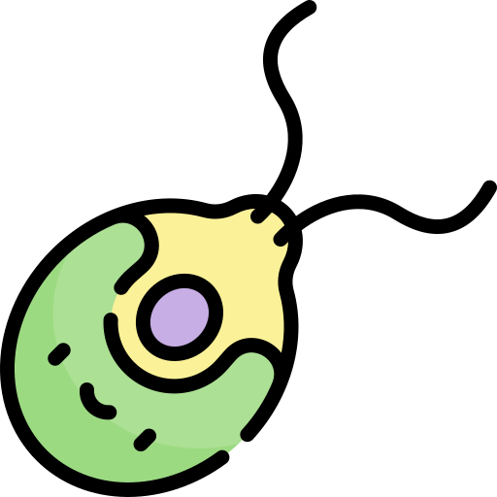
Spielübersichtsdiagramm
Umwelt-eigenschaften
Indikatoren
Falls null: senkt Lebenspunkte
Platz in der Nahrungskette
Sinkt mit der Zeit
Energie
Evolutionspunkte
Lebenspunkte
Stärke anderer Kreaturen
Spawnt zufällig
Kreaturen
Umwelt
Nahrung
fressen
Wasser
Hindernisse
Strom-schnellen
Raubtiere
Pflanzen-fresser
Pflanzlich
Tierisch
Stärke der Spielerkreatur
Bewegt sich in
Können angreifen
kostet
Falls null: stirbt
kostet
frisst
Mutationen
Handlungs-raum
Evolutionsbaukasten
+20% Geschwindig-keit
+10% max Lebenspunkte
-20% Kalorien-bedarf
Stachel
Flossen
Maul
Panzer
Tentakel
nutzt
nutzt
Spieler
beeinflusst
beeinflusst
Verdauung
Geschwindigkeit
Wendigkeit
Maximale Lebenspunkte
Kalorienbedarf
Angriffsmöglichkeiten
Fleisch
-fresser
Alles
-fresser
Pflanzen
-fresser
Variable Eigenschaften

